Slide 1


Graphics Guide
Unlock Unlimited Potential and Secure Long-Term Success

Slide 2

GRÁFICOS ABSTRACTOS
Graphics Guide
La seleccion de imagenes y graficas utilizadas para la identidad de BoxLang se guian bajo la linea de "gráficos abstractos".
Estos gráficos no representan de manera literal lo que se habla, sino que utilizan formas, colores, patrones y otros elementos visuales de manera no figurativa para transmitir una idea, concepto o sentimiento.
Los gráficos abstractos son utilizados para dar una identidad visual única y estilizada a un producto sin necesariamente representar objetos o escenas concretas.

Slide 3
GRÁFICOS ABSTRACTOS
Graphics Guide
Para representar conceptos sin ser literal y sin usar personajes específicos como vectores, puedes optar por los siguientes tipos de gráficos:

Slide 4
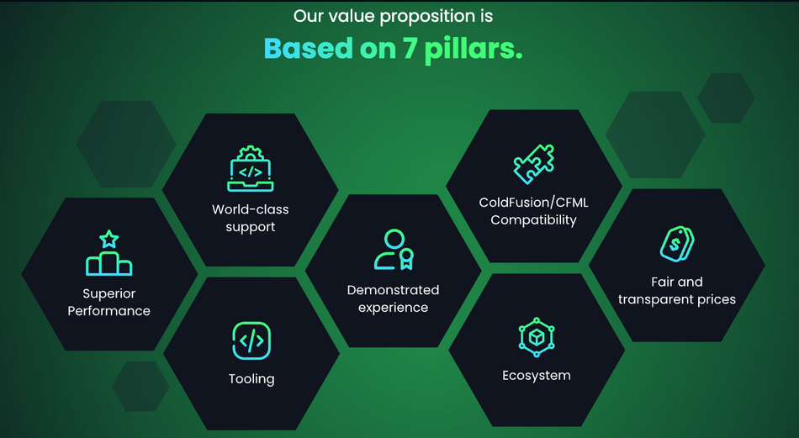






GRÁFICOS ABSTRACTOS
Graphics Guide
1
Iconos abstractos y simbólicos:
  Iconos geométricos: Utiliza formas geométricas simples como círculos, cuadrados y triángulos para simbolizar diferentes conceptos.
  Iconos estilizados: Diseña iconos que representen conceptos de manera estilizada y abstracta. Un simple símbolo de una cabeza sin detalles específicos puede sugerir un usuario sin ser literal.
El Hexágono ha sido la figura mas utilizada
Los iconos por lo general se utilizan con el gradient color de la siguiente manere:

Slide 5



GRÁFICOS ABSTRACTOS
Graphics Guide
2
Patrones y texturas:
  Patrones repetitivos: Usa patrones repetitivos para transmitir ideas de multiplicidad o diversidad.
  Texturas abstractas: Aplicar texturas abstractas puede añadir profundidad y significado sin ser literal. Texturas suaves pueden representar facilidad, mientras que texturas rugosas pueden sugerir desafío.

Slide 6
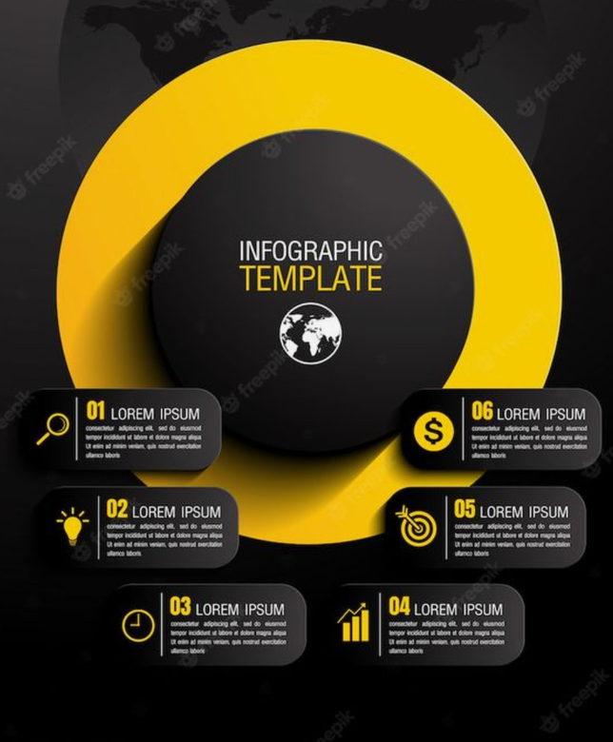


GRÁFICOS ABSTRACTOS
Graphics Guide
3
Gráficos infográficos:
  Diagramas abstractos: Usa gráficos de barras, gráficos de líneas, gráficos circulares y otros tipos de diagramas de manera estilizada. Los colores y las formas pueden comunicar datos e información sin imágenes literales.

Slide 7


GRÁFICOS ABSTRACTOS
Graphics Guide
4
Formas orgánicas y fluidas:
  Formas onduladas y fluidas: Usa formas que fluyan y cambien para sugerir dinamismo y movimiento. Esto puede representar procesos, cambios y crecimiento.
  Formas asimétricas: Las formas asimétricas pueden dar una sensación de naturalidad y creatividad, sugiriendo conceptos de manera abstracta.

Slide 8
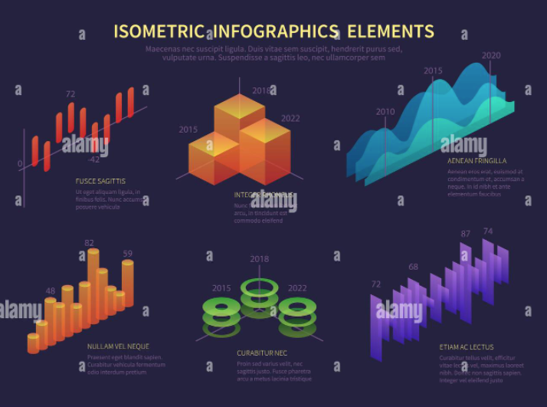
GRÁFICOS ABSTRACTOS
Graphics Guide
5
Gráficos isométricos y planos:
  Gráficos isométricos: Estos pueden representar estructuras y procesos de manera tridimensional pero estilizada, proporcionando una sensación de profundidad y complejidad sin ser realistas.
  Diseños planos: Usa gráficos planos con formas y colores limpios para representar conceptos de manera moderna y minimalista.

Slide 9
IDEAS

Slide 10


Slide 11
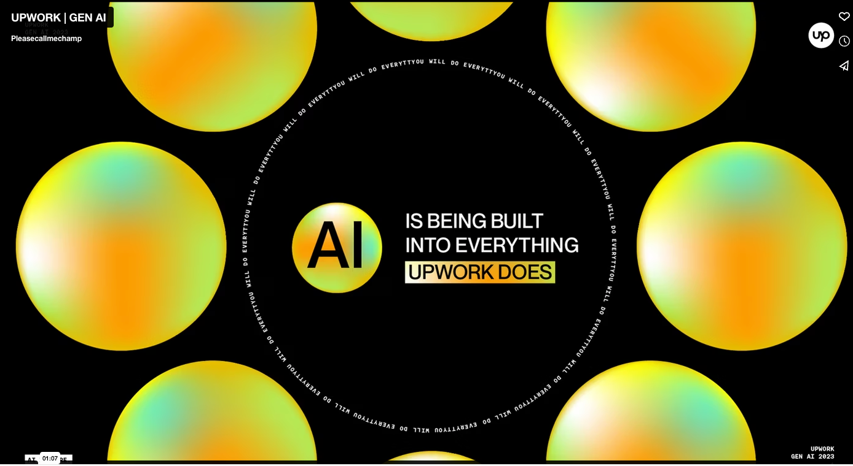

Slide 12


Slide 13


Slide 14
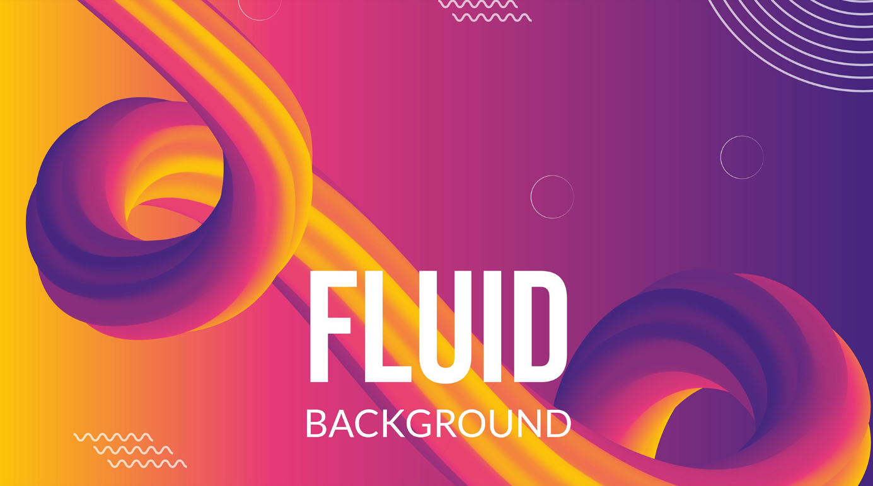

Slide 15


Slide 16

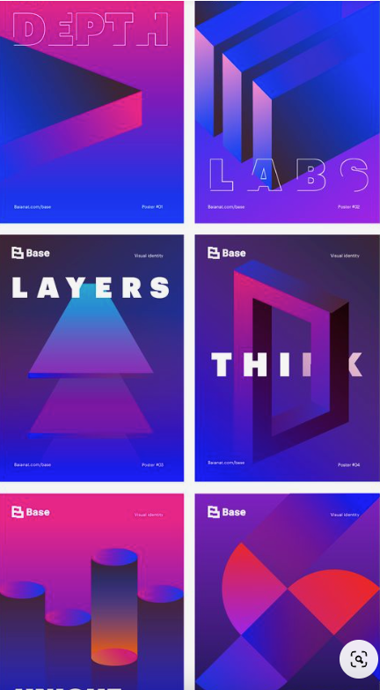
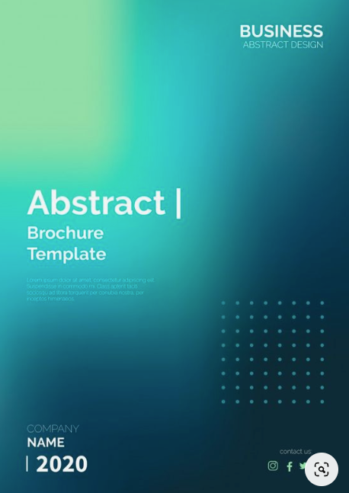

Slide 17
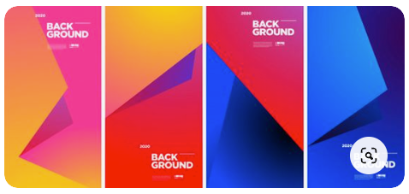



Slide 18



Slide 19

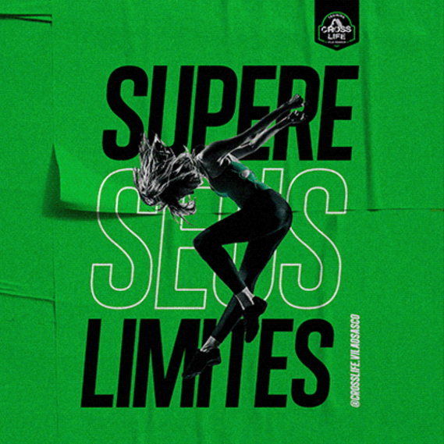





Slide 20



Evitemos llegar a esto

